Slide 1
業務システム理解のための 外部システムとの入出力を用いた クラスタリング手法
秦野 智臣，石尾 隆（大阪大学）
師 芳卓，坂田 祐司（NTTデータ）
井上 克郎（大阪大学）

Slide 2
研究の背景： 業務システムとは
企業の業務を支える情報システム
勘定系，生産管理，販売・在庫管理など
業務に関連したデータベース，帳票を扱う
大規模なものが多い
数十年前に開発され，現在も稼動している
ビジネス要求や法律の変化に合わせて様々な機能追加や変更が行われてきている
保守性の悪化が問題視されている
規模が大きいために機能変更に時間，費用がかかる
中身や要素技術を知っている人が引退しつつある

Slide 3
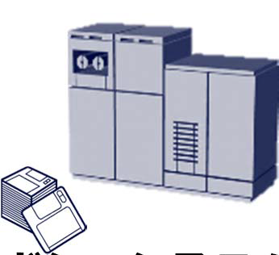

業務システムの再構築
大規模化・複雑化してしまったシステムを， 保守性と生産性の高いシステムに作り替える
現行システム
新システム
現状
分析
再設計
製造
テスト
システム全体の
構造や動作の把握
複雑な設計の見直し
ソースコードの変更
Notes:
レガシーマイグレーション，リエンジニアリング
古い機能を捨てる，追加したい機能に備える

Slide 4
問題： 「現状分析」 が難しい
設計書が残っていない，あっても更新されていない
システム全体を把握している開発者がいない
保守作業をしている人も，最近の変更点しか知らない
ファイルが整理されていない
10万個以上のファイルが１ディレクトリに配置されていることも
ファイル名だけで構造を表現している （XXXXX.YYYYY.ZZZZZ）
ソースコード中の識別子が処理内容を表現していないので，ちょっと眺めたぐらいでは処理の推測が困難である
たとえば FUNC0001, FUNC0002, … など
➔ どこから手をつけていいか分からない
Notes:
Filesystem Hierarchy Standard 1994年（階層的ファイルシステム自体はもう少し古い）
Steve McConnell コードコンプリート 第１版 1994年

Slide 5
対策： システムの概要から調査する
データベースの情報から，システムが扱うデータの種別や項目を特定する
社員，顧客，商品，…
データ操作を行う関数群 ≒ サブシステムを探す
Java でいうメソッド単位，COBOL のプログラム単位
各データごとに存在する機能の種類を調べる
登録，一覧表示，詳細表示，検索，削除，etc.
機能の種類に基づいて作業量の見積もり，調査の分担が可能になる

Slide 6
既存研究：ソフトウェアクラスタリング
ソースファイルや関数を，扱うデータの類似性によって分類する技術 †
サブシステムは分かるが
機能までは把握できない
func12() {
//社員更新
}
func11() {
//社員検索
}
func22() {
//商品更新
}
社員情報関係の機能を分析
商品情報関係の機能を分析
func13() {
//社員削除
}
func32() {
//顧客更新
}
func21() {
//商品検索
}
func33() {
//顧客削除
}
func23() {
//商品削除
}
func31() {
//顧客検索
}
顧客情報関係の機能を分析
† O. Maqbool and H. Babri. “Hierarchical
Clustering for Software Architecture Recovery.”
IEEE TSE, Vol. 33, No. 11, pp. 759-780, 2007.

Slide 7
本研究の提案： 動作によるクラスタリング
「更新」の分析
「削除」の分析
「検索」の分析
func12() {
//社員更新
}
func11() {
//社員検索
}
func12() のみを読解
func22() {
//商品更新
}
知識の流用
func13() {
//社員削除
}
func32() {
//顧客更新
}
func22() と func32() も
似たような動作である
func21() {
//商品検索
}
func33() {
//顧客削除
}
func23() {
//商品削除
}
func31() {
//顧客検索
}
システム理解の効率化
データごとの機能数・
規模の推定にも
Notes:
検索操作のほうが条件など調べる項目が多いので作業量が大変とかいう分析ができる．
また，扱うデータによる分類と併用できるので社員データ関係は検索機能が多い，とかいった特徴の分析も可能になる．

Slide 8
既存研究との違い
既存研究：データの類似性
サブルーチンやデータ構造の共有が手掛かりになる
依存関係，出現識別子の類似度などを用いて分析
本研究：動作の類似性
依存関係では分からない
最近のシステムでは識別子が有用なことも多いが……
updateEmployee, updateProduct, …のように単語の共通性がありうる
識別子が意味を持たない古いシステムでも利用可能な手法を構築
func11() {
//社員検索
}
社員DB
func12() {
//社員更新
}
?
func21() {
//商品検索
}
商品DB
func22() {
//商品更新
}
Notes:
同じデータを扱うので，サブルーチンやデータ構造を共有することが多い

Slide 9
キーアイデア
関数の動作を，データベースや画面との入出力（外部アクセス）の記号列によって表現する
ユーザに指定されたデータを削除する処理
void function1() {
// 削除するデータのIDを画面から取得
// データの有無を SELECT で確認
// データがあったら DELETE を実行
}
READ
SELECT
if () {
DELETE
}
外部アクセスと
制御文を抽出
同じ操作なら，SQL などの操作は似ているはず
➔ SQLなどの操作列が似ているものをグループ化する

Slide 10

提案手法の手順
※ Java のメソッドを「関数」として説明します
Func1
READ
SELECT
WRITE
0.7
0.7
Func1
Func3
Func1
Func3
0.0
0.0
Step1
Step2
Step3
0.2
0.2
0.2
0.2
Func2
0.1
0.1
SELECT
if () {
INSERT
} else {
UPDATE
}
Func2
Func4
Func2
Func4
0.5
0.5
入力：
ソースコード
（関数単位）
出力：クラスタリング
された関数群
Step 1：関数からの外部アクセス記号列の抽出
Step 2：関数間の類似度の計算
Step 3：クラスタリングアルゴリズムの適用

Slide 11
Step 1：関数からの外部アクセス記号列の抽出
外部アクセスに対応する関数名は，開発者に指定してもらう
引数や戻り値のデータ型によって単一レコードの操作と複数レコードの操作を区別する
カテゴリ | 文 | 記号
SQL文の実行 | SELECT文の実行 | Ss, Sm
 | INSERT文の実行 | Is, Im
 | UPDATE文の実行 | Us, Um
 | DELETE文の実行 | Ds, Dm
画面との入出力 | 画面からの読み込み | Rs, Rm
 | 画面への書き込み | Ws, Wm
制御文 | If 文の開始，終了 | If, If}
 | else 節の開始 | E
 | 繰り返し文の開始，終了 | L, L}
s ：単一レコード
m：複数レコード

Slide 12
例：外部アクセスと制御文の抽出
1
2
3
4
5
6
7
8
9
10
void method01(Dao001 dao001,
Dao002 dao002, Vo vo) {
String[] array = vo.getValue();
for (String s: array) {
List list = dao001.query02(s);
if (list.isEmpty()) {
dao002.query11(s);
}
}
}
顧客管理画面における一括削除処理
顧客リストを画面から取得し，
選択された各顧客について
注文状況を確認する
注文がなければ顧客情報を削除する
メソッドの対応付け
画面からの読み込み | Vo.getValue() | Rs, Rm
SELECT文の実行 | Dao001.query02() | Ss, Sm
DELETE文の実行 | Dao002.query11() | Ds, Dm
単独(s)・複数(m)の区別は引数・戻り値の型名で判定

Slide 13
例：外部アクセスと制御文の抽出
1
2
3
4
5
6
7
8
9
10
void method01(Dao001 dao001,
Dao002 dao002, Vo vo) {
String[] array = vo.getValue();
for (String s: array) {
List list = dao001.query02(s);
if (list.isEmpty()) {
dao002.query11(s);
}
}
}
Rm
L
Sm
If
Ds
If}
L}
method01：Rm, L, Sm, If, Ds, If}, L}
メソッドの対応付け
画面からの読み込み | Vo.getValue() | Rs, Rm
SELECT文の実行 | Dao001.query02() | Ss, Sm
DELETE文の実行 | Dao002.query11() | Ds, Dm
単独(s)・複数(m)の区別は引数・戻り値の型名で判定

Slide 14
外部アクセス以外の関数呼び出し
プログラム内の関数 → インライン展開
再帰や動的束縛は実験範囲では存在しなかったので本研究では議論せず
外部アクセスでないライブラリ → 無視

Slide 15
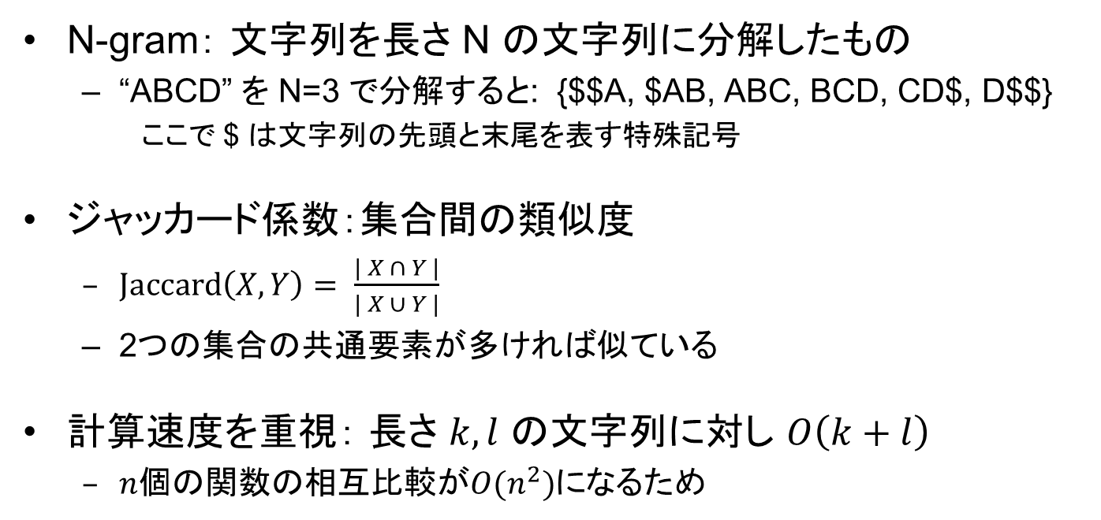
Step 2：関数間の類似度の計算
記号列を N-gram の集合で表現したときのジャッカード係数を類似度とする．全関数間で計算
N-gram： 文字列を長さ N の文字列に分解したもの
“ABCD” を N=3 で分解すると: {$$A, $AB, ABC, BCD, CD$, D$$}
ここで $ は文字列の先頭と末尾を表す特殊記号
ジャッカード係数：集合間の類似度
$Jaccard\left(X, Y\right)= \frac{| X ∩ Y |}{| X ∪ Y |}$
2つの集合の共通要素が多ければ似ている
計算速度を重視： 長さ $k, l$ の文字列に対し $O\left(k+l\right)$
$n$個の関数の相互比較が${O(n}^{2})$になるため

Slide 16
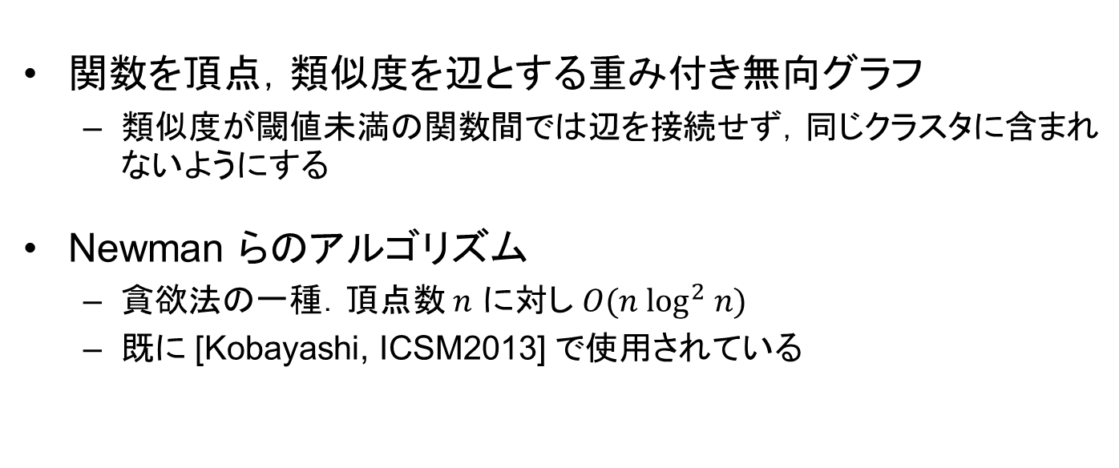
Step 3：クラスタリングアルゴリズムの適用
関数間の類似度をグラフで表現し，Newman らのクラスタリングアルゴリズム† を適用する
関数を頂点，類似度を辺とする重み付き無向グラフ
類似度が閾値未満の関数間では辺を接続せず，同じクラスタに含まれないようにする
Newman らのアルゴリズム
貪欲法の一種．頂点数 $n$ に対し $O(n \log^{2} n)$
既に [Kobayashi, ICSM2013] で使用されている
† M. E. J. Newman. “Fast algorithm for detecting community
structure in networks.” Physical Review E, Vol. 69, No. 6, pp. 1-5, 2004.

Slide 17
評価実験
Q. 提案手法は有用か？
実プロジェクトでの試行を行う価値はありそうか？
要素のマッピングを実際にできるか？
パラメータ（N-gram の N, グラフ作成時の類似度の閾値）の指定は難しくないか？
COBOL ではなく Java を使って評価
十分にドキュメント等があって結果が検証できるもの
本当にレガシーなシステムでは結果を評価できない
中規模のソフトウェア１つと小規模のソフトウェア１つ
正解を事前に定義できるもの

Slide 18
評価基準：クラスタリングの妥当性†
信頼性
提案手法の結果は人間が考える「正解」に近いか
クラスタの分布
クラスタの大きさは極端でないか
安定性
ソースコードが少し変更されても，クラスタリングの結果は大きく変わらないか
† J. Wu, A.E. Hassan, and R.C. Holt. “Comparison of clustering algorithms
in the context of software evolution.” Proc. ICSM, pp. 525-535, 2005.

Slide 19
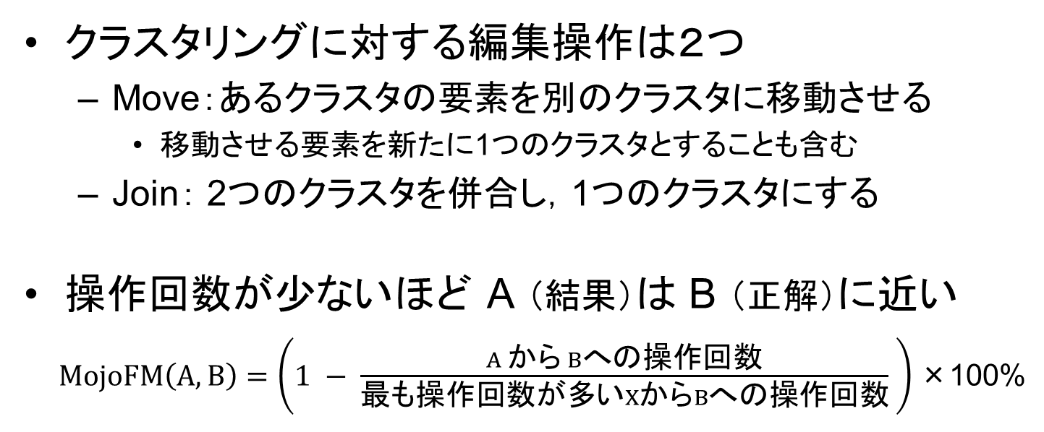
信頼性の計測方法： MoJoFM †
クラスタリング結果を「正解」のクラスタリングに変換するのに必要なコストで評価する
クラスタリングに対する編集操作は２つ
Move：あるクラスタの要素を別のクラスタに移動させる
移動させる要素を新たに1つのクラスタとすることも含む
Join： 2つのクラスタを併合し，1つのクラスタにする
操作回数が少ないほど A （結果）は B （正解）に近い
$MojoFM\left(A, B\right)=\left(1 − \frac{A から Bへの操作回数}{最も操作回数が多いXからBへの操作回数} \right)$×100%
† Z. Wen and V. Tzerpos. “An effectiveness measure for software
clustering algorithms.” Proc. IWPC pp. 194-203, 2004.

Slide 20
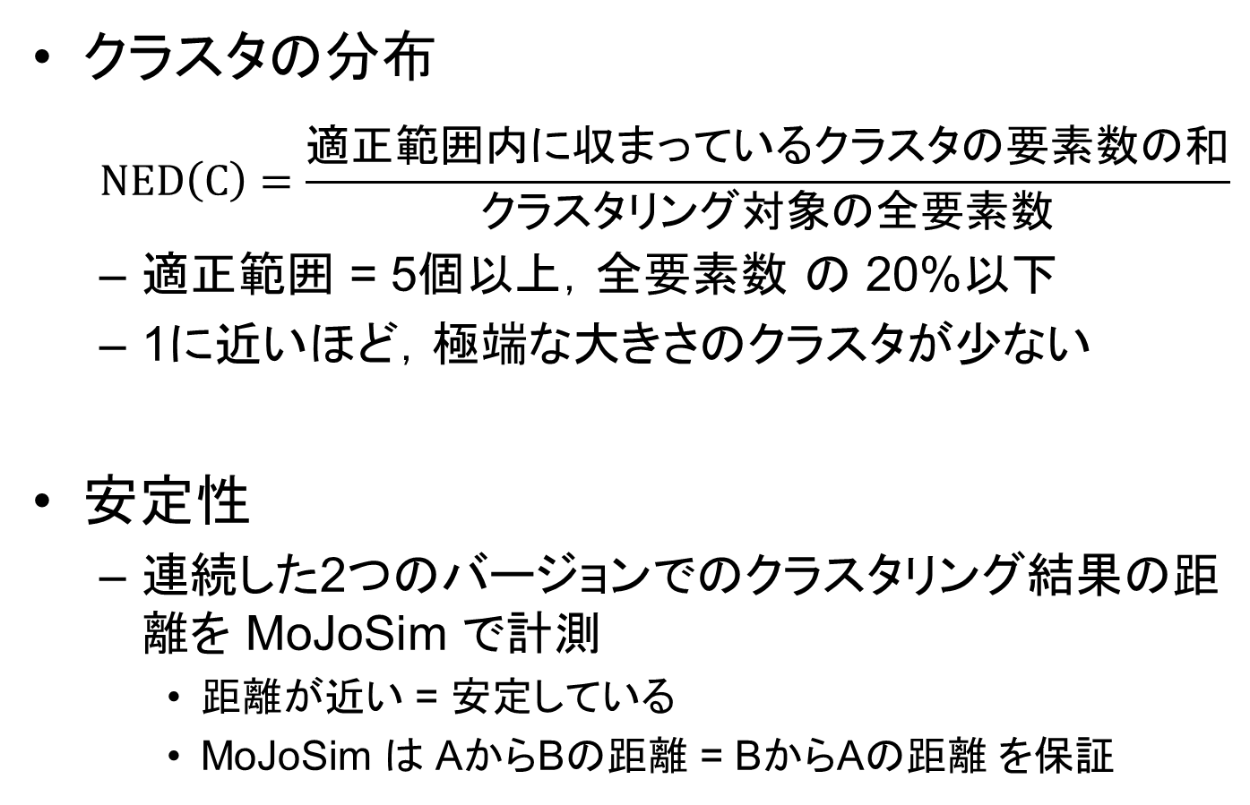
クラスタの分布，安定性の計測方法
クラスタの分布
$$NED\left(C\right)=\frac{適正範囲内に収まっているクラスタの要素数の和}{クラスタリング対象の全要素数}$$
適正範囲 = 5個以上，全要素数 の 20%以下
1に近いほど，極端な大きさのクラスタが少ない
安定性
連続した2つのバージョンでのクラスタリング結果の距離を MoJoSim で計測
距離が近い = 安定している
MoJoSim は AからBの距離 = BからAの距離 を保証

Slide 21
対象システム
システム名 | 対象メソッド数 | テーブル数
勤怠管理システムMosP | 253-334 | 56-75
販売管理システム | 9 | 6
MosP は11バージョンの最小値と最大値
異なる企業で開発された Web アプリケーション
画面上でのユーザのボタン操作などから実行されるメソッドを対象とした
メソッドの対応付けなど提案手法の適用は第１著者が実施
人手によるクラスタリングは第３著者が実施
第３著者は第１著者とは独立してソースコード，マニュアル等を確認
Notes:
第３著者はクラスタリング手法の適用方法に影響されない

Slide 22
結果
論文中から特徴的な結果のところのみ抜粋
クラスタリング結果の分布，安定性は高め
クラスタは複数の「機能」にまたがる傾向
パラメータ | 信頼性 | 分布 | 安定性
N = 1, 閾値1.0 | 55.35 | 0.59 | 96.94
N = 3, 閾値0.3 | 46.48 | 0.73 | 95.01
N = 5, 閾値0.1 | 50.76 | 0.94 | 92.29
← バランスよく値が高い

Slide 23
１つのクラスタに含まれた機能群
一覧表示と詳細表示
一覧表示はデータのリストを SELECT して画面に出力する
詳細表示画面も，項目に付属するリストデータの一覧表示を含んでいる場合があった
例： 社員の詳細情報画面は，その社員の所属（兼務可）一覧を表示する
申請，承認，差し戻し
データ更新手順の実装が類似している
データ削除とデータの一括更新
更新処理が新しいデータの追加＋古いデータの削除で実装されていたため，削除処理との類似度が高かった

Slide 24
追加調査： クラスタをさらに分割
大きなクラスタにさらにクラスタリングを適用してサブクラスタに分解すると，信頼性は約 60% に向上
パラメータ | 信頼性 | 分布
N = 1, 閾値0.8 | 56.27 | 0.66
N = 3, 閾値0.2 | 59.63 | 0.83
N = 5, 閾値0.1 | 59.94 | 0.88
この値はどのくらい高いか？
メソッド名を利用する（同名なら１クラスタとする）場合の信頼性 = 77.37%
識別子がない状態でも，識別子ありの状態に近づくことができる

Slide 25
実プロジェクトでの適用に向けて
外部アクセスの識別方法
外部アクセスを行う方法は特定の API やシステムコールに限定されている
COBOL なら READ／WRITE 系命令で定義できるはず
保守開発を行っている開発者の知識にも期待
N-gram の N と類似度の閾値の選択
N = 3～5，閾値 = 0.1～0.2 で高い性能を発揮
大きなクラスタは再帰的に分解する
分布の指標と信頼性に（実験対象では）相関があったので，分布の状態が良いものを選ぶのも有効そう

Slide 26
まとめと今後の課題
ソースコード中の関数を，動作の類似性によって分類するクラスタリング手法を提案した
識別子に頼れない状況での利用を想定したクラスタリング
SQLと画面入出力を「動作」として使用
関数名による分類には比べるとやや劣るが，何もない状況よりは良さそう
今後の課題
企業における COBOL システムでの適用
構文解析以外は Java 依存ではないので，そのまま適用予定
実際の「分析」作業に与える影響を評価

